Slide 1
16. ШКОЛА ДИРЕКТОРА И ПЕДАГОГА ПРЕДШКОЛСКИХ УСТАНОВА
ПАРТНЕРСКИ ОДНОСИ У ПРЕДШКОЛСКОЈ УСТАНОВИ
Бања Лука
13. мај 2025. године

Slide 2
АГЕНДА
Вријеме | Тема | Активност | Носилац реализације
09.30 – 9.45 | Уводно oбраћање |  | Слађана Танасић, директорица Републичког педагошког завода
09.45 – 11.30 | Партнерски односи у предшколској установи | Пленарно, радионица | мр Славица Видаковић мр Даница Мојић
11.30-11.45 | Пауза
11.45-13.00 | Развијање пријатељских односа у предшколском васпитању | Пленарно | проф. др Сања Партало
13.00-15.00 | Пауза
15.00-16.00 | Панел дискусија Партнерство породице и предшколске установе | Пленарно | Панелисти
16.00-16.30 | Актуелна питања из предшколског васпитања и образовања | Интерактивно | Сви учесници
16.30 -17.00 | Евалуација и подјела сертификата | Анкетирање

Slide 3
ПАРТНЕРСКИ ОДНОСИ У ПРЕДШКОЛСКОЈ УСТАНОВИ
инспектори – просвјетни савјетници за
предшколско васпитање
Славица Видаковић
Даница Мојић
13. мај 2025. године

Slide 4
„ВИ МОРАТЕ БИТИ ПРОМЈЕНА
КАКВУ ЖЕЛИТЕ ДА ВИДИТЕ ОКО СЕБЕ.“
Ганди
Д

Slide 5
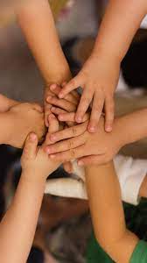
„Уколико је животна трка већ до пола завршена прије поласка у школу, онда је јасно да треба да преиспитамо шта се дешава у најранијем узрасту.“ (Еспинг-Андерсен, 2005.)
ПОТРЕБНО ЈЕ ЦИЈЕЛО СЕЛО ДА БИ СЕ ВАСПИТАЛО ЈЕДНО ДИЈЕТЕ!
(афричка пословица)
Д

Slide 6
АКТИВНОСТИ
СЛИЧАН СЕ СЛИЧНОМ РАДУЈЕ!
СЈЕЋАЊЕ НА ДЈЕТИЊСТВО
КАРАКТЕРИСТИКЕ ПАРТНЕРСКОГ ОДНОСА
ИДЕАЛАН ПАРТНЕР И НЕ ДАЈ БОЖЕ ПАРТНЕР
У ВРТИЋУ СМО СВИ ПАРТНЕРИ
КО САМ ЈА?
МОЈЕ СНАГЕ
САДИМО БАШТУ
105 минута
Д

Slide 7
СЛИЧАН СЕ СЛИЧНОМ РАДУЈЕ
1. активност
Циљ игре је да се забавимо и мало боље упознамо.
Ја ћу износити различите тврдње о себи, а ви ћете показивати уколико се слажете са тим. На примјер, ако кажем „Волим кафу више него чај“, и ви се слажете са тим, подигните руку и махните. Ако се не слажете, онда ништа не радите – само останите мирни.
5 минута
Notes:
Игра „Сличан се сличном радује“ служи за „разбијање леда“ на самом почетку, повезивање на основу заједничких особина или интересовање. Подизање енергије за добар почетак рада! Сви који се слажу са тврдњом коју кажем, треба да устану (или да махну руком).
Радим у предшколској установи више од 10 година.
У тиму сам онај/она која доноси мир кад је напето.
Вјерујем да добар партнерски однос почиње од отворене комуникације.
Волим да пјевам под тушем.
Треба ми 15 дана мора годишње.
Заборавим зашто сам ушла у собу.
Пјевам у ауту кад сам сама.
Уживам у плесу итд.

Slide 8
2. активност
СЈЕЋАЊЕ НА ДЈЕТИЊСТВО
Сјетите се неке особе из свог дјетињства са којом сте вољели нешто радити заједно (игра, креативне активности, помагање у неким пословима и сл). Напишите на папиру ко је та особа била, шта сте вољели радити заједно, те двије карактеристике тог односа. Ако желите, можете нацртати нешто повезано са тим сјећањем.
Кратко прокоментаришите у групи оно што сте написали, а затим издвојите три кључне ријечи (карактеристике односа) које су се најчешће понављале у ономе што сте написали.
Представник групе ће нам рећи које су то ријечи.
Д
20 минута
Notes:
Zamoli učesnike da zatvore oči na trenutak i pokušaju da se prisjete osobe iz svog djetinjstva s kojom su voljeli nešto zajednički raditi (bilo da je to bila igra, pomaganje, kreativne aktivnosti).
Zatim im daj nekoliko minuta da to zabeleže na papiru: ko je ta osoba bila, šta su voljeli raditi zajedno, kakav je to odnos bio. Ako žele, mogu nacrtati nešto povezano s tim sećanjem.
Kada završe, zamoli ih da podele svoja sećanja sa grupom. Potrudi se da atmosfera bude opuštena i da svako ima priliku da govori.

Slide 9
ДВА ОСНОВНА ПРЕДУСЛОВА ПАРТНЕРСКОГ ОДНОСА
Да би неко био партнер, он мора имати заједничку потребу, интерес, интересовање, бити на заједничком послу, у заједничкој активности. Нпр. Уколико васпитач само даје задатке дјеци, надгледа их и стоји по страни док дјеца раде, тешко да су у партнерском односу. ДА БИ БИО ПАРТНЕР, ВАСПИТАЧ МОРА УЧЕСТВОВАТИ У АКТИВНОСТИМА СА ДЈЕЦОМ! | Да би били партнери, учесници морају имати неки заједнички или бар дјелимично заједнички циљ. Нпр. Дијете жели да се игра, а васпитач има за циљ да га научи неку пјесмицу. Уколико учење није организовано кроз игру, васпитач ће од дјетета тражити да учествује и стално ће га опомињати, тако да ту нема партнерског односа. ДА БИ БИО ПАРТНЕР, ВАСПИТАЧ МОРА УВАЖАВАТИ ЦИЉЕВЕ, ПОТРЕБЕ И ИНТЕРЕСОВАЊА ДЈЕЦЕ!
Д
Notes:
ДАНА
Овдје навести примјер: „Aко се ви бавите програмирање, а ја сам главни кувар у реномираном ресторану, тешко да можемо бити партнери, осим уколико главни кувар не жели да компјутеризује свој посао.
На крају навести да су у својим одговорима учесници навели готово све карактеристике партнерског односа о којима ће Славица нешто више рећи.

Slide 10
3. активност
КАРАКТЕРИСТИКЕ ПАРТНЕРСКОГ ОДНОСА
ПАРТНЕРСКИ ОДНОС ЈЕ ОДНОС ИЗМЕЂУ ДВИЈЕ ИЛИ ВИШЕ ОСОБА, КОЈИ ПРОИСТИЧЕ ИЗ ЗАЈЕДНИЧКИХ ИНТЕРЕСА И УСМЈЕРЕН ЈЕ КА ЗАЈЕДИЧКИМ ЦИЉЕВИМА, А БАЗИРА СЕ НА РАЗМЈЕНИ И ПОЗИТИВНОЈ МЕЂУЗАВИСНОСТИ КОЈА СЕ МАНИФЕСТУЈЕ КРОЗ:
КОМПЕТЕНТНОСТ/
ПОШТОВАЊЕ
РАВНОПРАВНОСТ
КОМПЛЕМЕНТАРНОСТ
ДЕМОКРАТИЧНОСТ
АУТЕНТИЧНОСТ
С
10 минута
Notes:
Славица објашњава карактеристике партнерског односа.

Slide 11
РАВНОПРАВНОСТ
Партнери су равноправни у погледу права и обавеза. Равноправност подразумијева ЈЕДНАКОСТ на нивоу расподјеле моћи, а РАЗНОВРСНОСТ на нивоу властитог испољавања: свако има право на избор, одлуку, властито мишљење, приједлог и неслагање у мјери у којој тиме не угрожава друге. Свако је одговоран за властите акције, поступке и понашања.
С
Notes:
Понекада наступамо са позиција моћи („директор је моћнији од педагога, педагог од васпитача, васпитач је моћнији од дјеце“. Некада родитељи наступају са позиција моћи.

Slide 12
КОМПЛЕМЕНТАРНОСТ
Разлике између партнера (дјеце и одраслих, васпитача и родитеља, директора и родитеља, педагога и васпитача и др). су питање РАЗЛИЧИТОСТИ (у развоју, искуству, знању, способностима, склоностима), а не неједнакости. Позитивна међузависност партнера проистиче из различитости и узајамног допуњавања. Партнерски однос није однос линеарне трансмисије од једног партнера ка другом, већ је однос размјене на обострану корист у којој свако добија исто као и што пружа.
Нпр. Дијете у некој игри може бити компетентније од васпитача. Васпитање није линеарни процес који иде од васпитача према дјетету, већ процес размјене, Интеракција је обострано корисна и обје стране и пружају и добијају.
С

Slide 13
КОМПЕТЕНТНОСТ/ПОШТОВАЊЕ
Однос узајамног поштовања у партнерском односу проистиче из ауторитета базираног на способностима, особинама и знањима, а не из расподјеле моћи управљања. У партнерском доносу свако може да испољи себе и своје квалитете и даље их развија.
Васпитач ствара услове да свако дијете може да испољи себе и своје квалитете и даље их развија.
Свако, па и Васпитач/педагог/директор изграђује свој ауторитет на бази својих способности и особина, а не на моћи, што чини основ за узајамно поштовање.
С

Slide 14
АУТЕНТИЧНОСТ
Сваки учесник партнерског односа је личност са сопственим потребама, карактеристикама, интересовањима, особинама, склоностима, емоцијама, тренутним стањима, која се морају уважавати и узети у обзир у процесу интеракције. Међузависност и усаглашавање партнера односи се на циљеве и интересе, као и начин реализације односа, а не на узајамно подређивање или надређивање учесника односа.
ТО ЗНАЧИ ДА ВАСПИТАЊЕ НИЈЕ ПРОЦЕС УКАЛУПЉИВАЊА ДЈЕТЕТА ПРЕМА ОДРЕЂЕНОМ МОДЕЛУ, ВЕЋ ПРОЦЕС РАЗВОЈА, ПОДСТИЦАЊА И ПРИХВАТАЊА.
У процесу интеракције не истичу се, не негирају и не потискују негативни аспекти (негативне емоције, непожељно понашање), већ се каналишу и разрјешавају.
С

Slide 15
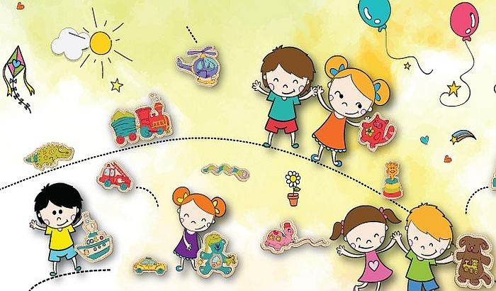
ДЕМОКРАТИЧНОСТ
Равноправност, аутентичност и узајамно поштовање остварују се уважавањем демократске процедуре и принципа: прихватање воље већине, права на избор и одлуку, преузимање одговорности, толеранцију, усаглашавање и компромис, као и изграђивањем и разрадом демократске процедуре којој се то омогућава (правила и норме понашања).
С

Slide 16
4. активност
ИДЕАЛАН ПАРТНЕР
У првој активности смо се сјетили дјетињства, а сада ћемо се вратити у садашњост, у ваше предшколске установе. Сјетите се неког заједничког посла у протеклих неколико дана или мјесеци са неким из ваше установе са којим сте остварили партнерски однос.
На папиру опишите ситуацију укратко!
Наведите два доминантна осјећања која везујете за ту ситуацију!
Поразговарајте у оквиру групе о томе!
10 минута
Д

Slide 17
НЕ ДАЈ БОЖЕ ПАРТНЕР
Сада се присјетите ситуације која није била ни мало партнерска!
На папиру опишите ситуацију укратко!
Наведите два доминантна осјећања која везујете за ту ситуацију!
Поразговарајте у оквиру групе о томе!
ИДЕАЛАН
ПАРТНЕР
НЕ ДАЈ БОЖЕ
ПАРТНЕР
Д
10 минута

Slide 18
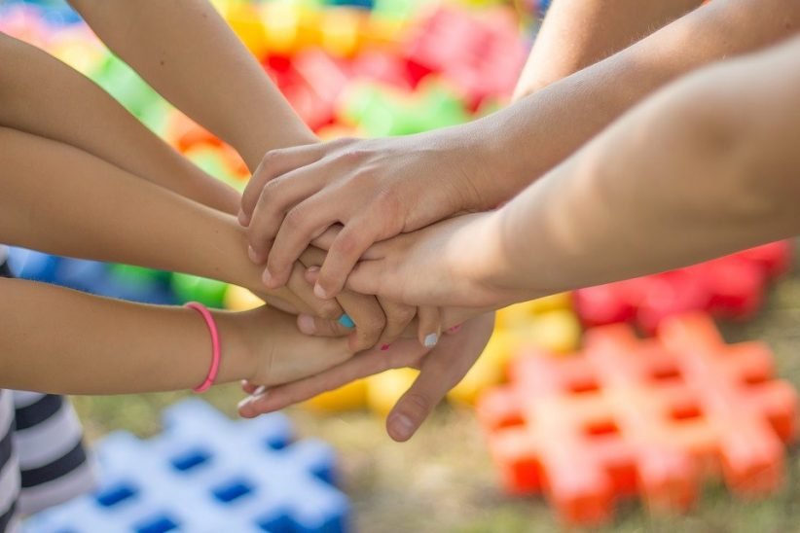
Када смо приморавани или приморавамо, када кажњавамо или смо кажњени, када доминирамо или нама доминирају, ми смо обично љути, тужни, незаинтересовани, уплашени…
Када смо партнери, ми смо задовољни, испуњени, радознали, насмијани…
БИТИ ПАРТНЕР НИЈЕ ЛАКО, АЛИ ЈЕ УВИЈЕК ЛИЈЕПО!
Д

Slide 19
У ВРТИЋУ СМО СВИ ПАРТНЕРИ
5. активност
ДИЈЕТЕ - ВАСПИТАЧ
ДИЈЕТЕ - ДИЈЕТЕ
ВАСПИТАЧ - ВАСПИТАЧ
РОДИТЕЉ - ВАСПИТАЧ
ПЕДАГОГ - ВАСПИТАЧ
ПЕДАГОГ -ДИРЕКТОР
ДИРЕКТОР - РОДИТЕЉ
ПОРОДИЦА - ПРЕДШКОЛСКА УСТАНОВА
И ТАКО ДАЉЕ…
С
20 минута

Slide 20
Свака група ће одабрати једну врсту односа о којој ће промишљати.
Поразговарајте у групи о врсти односа које сте одабрали, наведите карактеристике тог односа.
ЗА РАД ИМАТЕ ДЕСЕТ МИНУТА.
Представник групе ће нам укратко навести које су то карактеристике односа које је ваша група навела.
С

Slide 21
КОМУНИКАЦИЈА
КОМУНИКАЦИЈА ИМА ТРИ СУШТИНСКЕ ОДЛИКЕ:
КОМУНИКАЦИЈА ЈЕ ПРОЦЕС ОСТВАРИВАЊА ВЕЗА МЕЂУ ЉУДИМА;
КОМУНИКАЦИЈА ЈЕ АКТИВНОСТ;
КОМУНИКАЦИЈА СЕ УЧИ.
(Томић, 2003:29).
С

Slide 22
ДИЈЕТЕ - ДИЈЕТЕ
Комуникацијски однос дијете – дијете налази се на врху пирамиде односа у предшколској установи, управо због важности дружења са вршњацима, развијања осјећања припадности групи и проналажење свог мјеста у свијету који нас окружује. Укључивањем дјетета у васпитну групу, пред њега стављамо бројне изазове, из темеља мијењамо његову свакодневицу и живот уопште. Дијете се навикава на ново мјесто, вријеме које проводи у вртићу, услове, учествује у новим активностима и добија потпуно нову улогу.
Успостављајући интеракцију са другом дјецом дијете проширује своја социјална искуства стечена у породици, утиче на развој сопствене самоконтроле, социјалних компетенција и одговорности. Исто тако, осамостаљује се, стиче самопоуздање и способност превазилажења тешкоћа у контакту са другом дјецом.
ИГРА, КАО НАЈВАЖНИЈА АКТИВНОСТ ДЈЕТЕТА ЈЕ „КЉУЧНИ АЛАТ“ ЗА УСПОСТАВЉАЊЕ ПАРТНЕРСКИХ ОДНОСА.
С

Slide 23
Играјући се, дјеца спонтано успостављају односе, овладавају новим обрасцима понашања, уче правила заједничког функционисања, вјежбају социјалне улоге, рјешавају евентуалне сметње у међусобној комуникацији, што је основа за развој партнерских односа.
Кроз игру, нарочито СИМБОЛИЧКУ, дјеца:
развијају комуникацијске вештине,
осамостаљују се,
уче се самоконтроли,
развијају самопоуздање,
уче сарадњу и преговарање,те заједничко доношење одлука,
увежбавају рјешавање сукоба,
граде пријатељства и повјерење,
изражавају емоције и разумију друге и другачије,
уче се заједничком доношењу одлука,
вршњачко учење и још много тога.
С

Slide 24
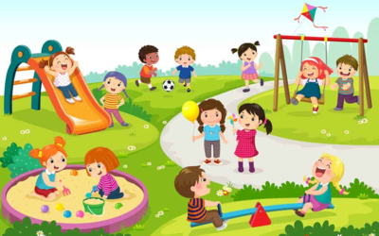
Задатак одраслих у грађењу комуникацијског односа дијете-дијете огледа се у стварању богате и подстицајне средине за игру и учење, његовању позитивне педагошке климе у васпитној групи и давање примјера властитим понашањем, како у односу са дјецом, тако и са њиховим родитељима, другим васпитачима и свима другима са којима долазе у контакт.
С

Slide 25
ДИЈЕТЕ - ВАСПИТАЧ
Односи између одраслих и дјеце, као и дјеце међусобно, од кључног су значаја за развој дјетета, у свим његовим аспектима.
Дјеца природно уче кроз односе!
Кроз односе који су топли и брижни, а дјеци нуде прилику да испоље своје способности и потребе, помажу да дјеца развијају појам о себи, осјећај припадности породици и заједници, свијету у којем живе;
Улога васпитача је да подржи дијете и моделује односе, јер брижне, топле интеракције, пуне љубави, помажу дјеци да развију сигурне везе и квалитетан однос, како са васпитачима, тако и са другом дјецом и одраслим.
С

Slide 26
Посматрајући односе између дјеце и васпитача може се уочити који се приступ учењу промовише у предшколској установи. Да ли је учење усмјерено на дијете или на васпитача?
Приступ усмјерен на дијете значи да васпитач ставља дијете у средиште активности, да се у својим поступцима воде оним што науче о дјетету и да затим користе сва своја професионална средства (Програм, стратегије за учење, технике за праћење дјечијег развоја, окружење за учење, партнерство са породицом и заједницом, тимски рад и сл.) за подршку дјететовом учењу и развоју.
ВИСОКОКВАЛИТЕТНА ИНТЕРАКЦИЈА ПРОМОВИШЕ:
Високо самопоштовање, самопоуздање и позитиван самоидентитет код дјеце.
Осјећање физичке и емоционалне сигурности, као и поштовање током процеса учења.
Позитивне и квалитетне друштвене односе.
Когнитивни развој и виши ниво размишљања, укључујући критичко мишљење.
Дјечију иницијативу и аутономију.
С

Slide 27
РОДИТЕЉ - ВАСПИТАЧ
КАРАКТЕРИСТИКЕ ОДНОСА:
Повјерење – Родитељи вјерују васпитачу као стручњаку и партнеру у развоју дјетета.
Узајамно поштовање – Поштовање породичних вриједности и професионалног интегритета.
Отворена комуникација – Редовна, искрена и двосмјерна размјена информација.
Сарадња – Заједничко планирање, доношење одлука и рјешавање проблема.
Континуитет у васпитању – Усклађивање вриједности и приступа у вртићу и код куће.
Уважавање различитости – Прихватање културних, језичких, социјалних и породичних разлика.
Партнерски приступ – Родитељ и васпитач дјелују као тим у најбољем интересу дјетета.
С

Slide 28
Доступност и приступачност – Васпитач је доступан за разговор, питања и подршку.
Узајамна подршка – Подршка родитељима у родитељској улози и васпитачима у раду.
Повјерљивост – Чување приватности и осјетљивих информација о дјетету и породици.
Охрабривање учешћа родитеља – Укључивање у активности вртића, пројекте, радионице.
Емпатија и разумјевање – Слушање родитеља без осуде, са разумјевањем и подршком.
Флексибилност – Прилагођавање комуникације и сарадње потребама породице.
Заједничко праћење развоја дјетета – Размјена запажања и подршка развоју.
Изградња заједнице – Однос доприноси стварању осјећаја припадности вртићу.
С

Slide 29
Пожељне особине, ставови и поступци васпитача у сарадњи са родитељима:
пажљиво и стрпљиво слуша,
истински заинтересован за проблем и спреман да пружи помоћ;
љубазан, смирен, одмјерен, природан;
ауторитет и повјерење гради на стручности;
пријатан тон, глас, израз лица;
састанци са родитељима ефикасни;
не залази у интиму;
искрен;
ненаметљив;
флексибилан;
тактичан;
посједује високу општу културу;
говори једноставним и разумљивим језиком;
храбри родитеља;
прихвата и цијени сугестије родитеља и сл.“ (Станојловић, Спасојевић, 2005)
С

Slide 30
ВАСПИТАЧ - ВАСПИТАЧ
ПЕДАГОГ -ДИРЕКТОР
ПЕДАГОГ - ВАСПИТАЧ
ДИРЕКТОР - ВАСПИТАЧ
Тимски рад у предшколској установи подразумијева интеракцију у којој сваки члан тима, у складу са својом стручношћу, доприноси креативним рјешењима у раду са дјецом, родитељима, заједницом.
Подијељена одговорност, континуирани дијалог и размјена знања и искустава, граде предшколску установу као мјесто заједничког живљења дјеце, родитеља, васпитача и свих других из непосредног дјечијег окружења.
Комуникација је заснована на међусобном поштовању, повјерењу, оданости, коректности, поштовању достојанства другог, подршци и помоћи, давању стручних савјета и сл.
С

Slide 31
КАРАКТЕРИСТИКЕ ОДНОСА ВАСПИТАЧ - ВАСПИТАЧ
Узајамно поштовање – Уважавање личности, искуства и стила рада колегинице/колеге.
Јасна подјела улога и задатака – Свако зна своје обавезе у току дана и планирања.
Отворена комуникација – Спремност за договор, повратну информацију и изражавање мишљења.
Флексибилност – Прилагођавање у непланираним ситуацијама и потребама групе.
Подршка и разумјевање – Помоћ у изазовним ситуацијама, емоционална и практична подршка.
Јединствен приступ дјеци – Усклађеност у васпитним ставовима, методама и правилима.
Солидарност – Рад као једно, без строге подјеле на „мој“ и „твој“ дио посла.
Повјерљивост и дискреција – Чување међусобног повјерења и интерних договарања.
С

Slide 32
Узајамно учење – Размјена идеја, материјала, искуства и стално унапређивање праксе.
Здрава атмосфера у раду – Позитивна клима која се преноси и на дјецу.
Заједничко планирање – Договор о васпитно-образовним активностима, заједничка израда етапних планова.
Подршка у односима са родитељима – Заједнички наступ пред родитељима.
Међусобно уважавање у присуству дјеце – Избјегавање конфликата пред дјецом.
Стручна солидарност – Уздржавање од критике пред другима, конструктивна критика у приватности.
Заједнички циљ – У фокусу је увијек дијете и његов најбољи интерес.
С

Slide 33
КАРАКТЕРИСТИКЕ ОДНОСА ВАСПИТАЧ – ПЕДАГОГ
Колегијална сарадња – Тимски рад заснован на узајамном поштовању.
Отвореност за савјете и стручну подршку – Васпитачи прихватају педагога као партнера у унапређивању рада.
Сарадња у праћењу развоја дјеце – Заједничка анализа и планирање подршке дјеци.
Рефлексивна пракса – Размјена мишљења, анализа успјеха и изазова.
Подстицање професионалног раста – Педагог мотивише, едукује и инспирише васпитаче.
Обуке и едукације – Заједничка реализација стручног усавршавања.
Емпатија и разумјевање – Педагог уважава специфичности група и стила рада васпитача.
Тимски дух – Заједничко планирање и реализација пројеката.
С

Slide 34
КАРАКТЕРИСТИКЕ ОДНОСА ПЕДАГОГ– ДИРЕКТОР
Стратешко партнерство – Заједничко планирање и праћење квалитета васпитног – образовног рада.
Професионално повјерење – Директор има повјерење у педагога као стручног сарадника.
Размјена идеја – Отвореност за педагошке иницијативе и иновације.
Усклађеност у ставовима и циљевима – Заједничка визија развоја установе.
Узајамна подршка – Педагог подржава директора у педагошкој реализацији, а директор педагога у дјеловању.
Јасна комуникација – Конкретно договарање о свим аспектима васпитно – образовног процеса.
Континуирано усавршавање – Заједнички рад на унапређењу струке и праксе.
Етичност и професионализам – Повјерење, дискреција и одговорност.
С

Slide 35
КАРАКТЕРИСТИКЕ ОДНОСА ВАСПИТАЧ – ДИРЕКТОР
Поуздана комуникација – Отворен и јасан пренос информација у оба смјера.
Подршка и охрабрење – Директор пружа професионалну и емоционалну подршку васпитачима.
Јасна подјела улога – Дефинисане надлежности, очекивања и одговорности.
Узајамно поштовање – Поштовање стручности, искуства и улоге сваког члана.
Охрабривање стручног усавршавања – Подстицање развоја и учења васпитача.
Повратна информација – Директор даје конструктивне повратне информације и препознаје успехе.
Сараднички однос – Заједничко решавање изазова и планирање рада.
Флексибилност и разумјевање – Уважавање специфичних потреба васпитача.
С

Slide 36
КО САМ ЈА?
6. активност
УПИТНИК – ПРИОРИТЕТНИ СТИЛ У ОДНОСИМА
(преузето из „Партнерски однос у васпитању“,
Павловић Бренеселовић и Павловски, 2000).
ПРОЧИТАЈТЕ НАВЕДЕНЕ ИСКАЗЕ И ПОРЕД СВАКОГ ОЗНАЧИТЕ БРОЈЕМ СТЕПЕН ДО КОЈЕГ СЕ ИСКАЗ НА ВАС ОДНОСИ, ПРЕМА СЉЕДЕЋОЈ СКАЛИ:
1 2 3 4 5
НИКАД ГОТОВО НИКАД ПОНЕКАД ЧЕСТО УВИЈЕК
САБЕРИТЕ ПОЕНЕ У ОКВИРУ СВАКЕ ГРУПЕ ИСКАЗА И
„САЗНАЈТЕ КО СТЕ У УСПОСТАВЉАЊУ ОДНОСА“!
ИМАТЕ 10 МИНУТА ЗА РАД!
Напомена:Резултати упитника указују генералне индиције у преферираном стилу и не треба их мијешати са цртама личности.
Циљ активности је самоувид у приоритетни стил успостављања односа.
20 минута
Д

Slide 37
ПЕРФЕКЦИОНИСТА
САМОПЕРЦЕПЦИЈА:
Перфекционисти високо вреднују продуктивност, одговорност и „исправно обављање посла“. Они себи постављају високе стандарде и могу се осјећати неадекватним уколико не успију да их задовоље.
ОДНОС СА ДРУГИМА:
Перфекционисти високо вреднују и подстичу продуктивност и у односу на друге постављају високе стандарде. Они могу сматрати да туђи покушаји нису адекватни и да су они ти који треба да објасне другима како треба обавити ствар или како урадити боље.
ОЧЕКИВАЊА ОД ДЈЕЦЕ:
Воле да подстичу дјецу да буду продуктивна и да увијек дају све од себе. Понекад могу имати нереална очекивања којима обесхрабрују дјецу, а некад могу претјерано помагати и усмјеравати дијете да би били сигурни да се активност обавља на прави начин.
Д

Slide 38
КОНТРОЛОР
САМОПЕРЦЕПЦИЈА:
Контролори себе виде као добро организоване, вриједне, добре планере и самоиницијативне. Често преузимају позицију вође у групи.
ОДНОС ПРЕМА ДРУГИМА:
Контролори воле структуру и планирање. Они желе да знају шта могу да очекују од других и не воле изненађења. Њихова потреба за структуром и планирањем може изгледати другима претјерана. Када контролори мисле да знају шта је најбоље (а то је често), трудиће се на разне начине (логиком, шармом, конфронтацијом) да убиједе друге да „гледају на ствари њиховим очима“.
ОЧЕКИВАЊА ОД ДЈЕЦЕ:
Контролори желе да обезбиједе дјеци сигурност и предвидљивост, тако што обезбјеђују структуру и досљедност у радној соби. Они желе поштовање од дјеце. Они сматрају да знају шта је за дјецу најбоље и обично не пружају довољно прилика дјеци да слободно бирају активности или да их сама воде, и нису увијек осјетљиви на дјечије потребе и осјећања.
Д

Slide 39
УСРЕЋИТЕЉ
САМОПЕРЦЕПЦИЈА:
Усрећитељи себе виде као љубазне, топле, брижне, пажљиве и осјетљиве. Они воле да се понашају тако да се могу осјећати великодушним, љубазним и осјећајним.
ОДНОСИ СА ДРУГИМА:
Усрећитељи цијене пријатељство и желе да други одобравају и цијене њихове поступке. Они, ако је могуће, избјегавају конфликте и веома су осјетљиви на било које понашање других које сигнализира могуће неодобравање или одбијање. Због тога понекад допуштају да их други искоришћавају.
ОЧЕКИВАЊА ОД ДЈЕЦЕ:
Желе да обезбиједе топлу средину у којој се дијете осјећа прихваћеним. Обићно су осјетљиви на дјечија осјећања и потребе. У жељи да их дјеца прихвате, могу бити недосљедни у погледу дисциплине, чинити превише за дјецу и не успостављати јасна и чврста очекивања у вези са адекватним понашањем у групи.
Д

Slide 40
ИЗБЈЕГАВАЧ
САМОПЕРЦЕПЦИЈА:
Види себе као особу која није тешка и захтјевна. Они воле приступ „живи и пусти друге да живе“. Они не воле свађу и могу имати тешкоћа да истрају у нечему што је „на дугом штапу“.
ОДНОС СА ДРУГИМА:
Не воле конфронтације и конфликт. Настоје да остваре што пријатније односе и односе без сукоба.Понекад избјегавају да се упуштају у разрјешавање проблема.
ОЧЕКИВАЊА ОД ДЈЕЦЕ:
Желе да обезбиједе дјеци средину без стреса и сувишних захтјева у којој дијете може да прати властита интересовања на властити начин. Могу бити недосљедни у постављању ограничења и очекивати од дјеце да сама одговарају за своје понашање. Настоје да препусте дјеци да она рјешавају своје проблеме и пропуштају да виде када је дјетету потребна структура и вођство одраслог.
Д

Slide 41
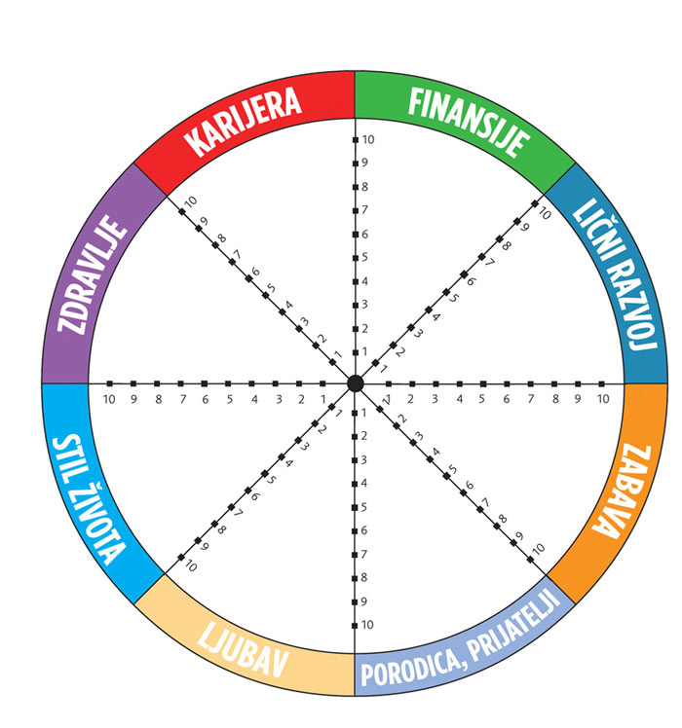
МОЈЕ СНАГЕ
7. активност
АКО ЖЕЛИШ БИТИ ДОБАР ПАРТНЕР – ОСНАЖИ СЕ!
5 минута
Д

Slide 42
САДИМО БАШТУ
8. активност
Устаните и станите једни иза других, тако да су испред вас нечија леђа, која ће вам у овој игри послужити као башта.
Прво ћемо прекопати башту – преко цијелих леђа прелазимо чврсто притишћући прстима обје руке.
Затим ћемо уситнити земљу – лагано штипкамо.
Направићемо гредице – повлачимо кажипрстом усправне и водоравне црте по леђима.
У сваку „кућицу“ ћемо посадити мркву, першун, грашак, купус обавезно – убадамо прстима у сваку гредицу.
Сад ћемо затрпати сваку биљчицу – лагано трљамо врховима прстију.
Потребна нам је киша – лагано боцкамо свим прстима.
Треба нам Сунце, које ће помоћи да наше биљке израсту – длановима обје руке гладимо цијела леђа.
Све што посадимо и његујемо проклија и порасте – то вриједи и за дјецу, али и за нас одрасле!
5 минута
Д

Slide 43
И ДА ЗНАШ-ТВОЈЕ ЈЕ САМО ОНО ШТО ДРУГОМЕ ДАШ!

Slide 44
ХВАЛА ЗА ПАЖЊУ!
s.vidakovic@rpz/rs.org
danica.mojic@rpz-rs.org

